Slide 1
Ncrack
Guide pour le challenge

Slide 2
Initialisation
Après avoir fait :
docker-compose up -d
docker exec -it ncrack /bin/bash
On lance la commande, vu qu’on veut attaquer le port ssh de la machine 192.172.20.4 et qu’on ne connait pas les nom d’utilisateurs, on attend que le challenger utilise une liste de login générique.
ncrack -22 –user user,guest -P rockyoulite.txt ssh://192.172.20.4 -T5
(temps estimé 10min, enlevé guest pour le faire diminué)
pendant que la commande tourne taper v pour augmenter le niveau de verbose et taper <entrer> pour voir l’état d’avancement d’avancement

Slide 3
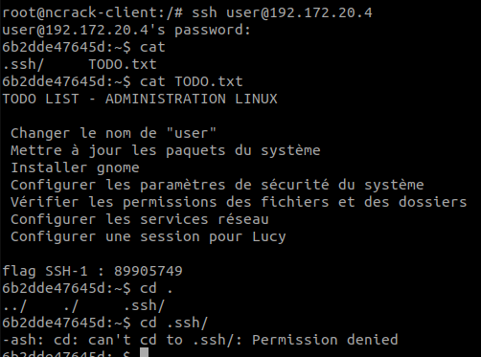
1er compte : user/kendraalice123
le mot de passe du 1er compte donne un indice sur le nom d’utilisateur du 2ème compte mais on peut confirmer ces soupçons en se connectant à la machine cible en ssh et en fouillant on trouve le flag 1 = 89905749

Slide 4
2ème compte
Si le challenger ne réussi pas à trouver le nom d’utilisateur du deuxième compte,
il peut toujours supposer que le nom du deuxième utilisateur se trouve dans le mot de passe précédant : “kendraalice123” > kendra ou alice mais en l'occurrence c’est alice.
ncrack -22 –user alice,kendra,lucy -P rockyoulite.txt ssh://192.172.20.4 -T5
et après plus ou moins de temps on trouve alice/LUCYISARETARD
flag 2 = 43680998

Slide 5
Fin
Flag à mettre dans la bdd = 89905749-43680998
les mots de passe et les logins ont tous été pris dans la liste rockyou.txt officielle.
La liste rockyoulite est une version modifié qu’avec que les 100000 1er mots.

